Slide 1
Tự nhiên và xã hội

Slide 2
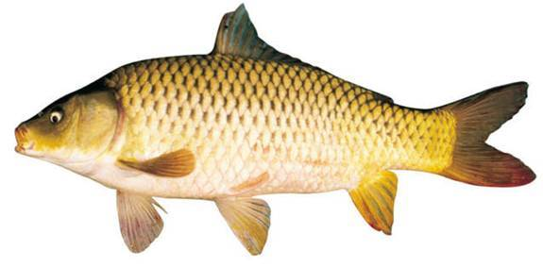
- Em hãy nêu đặc điểm chung về các loài cá?
Kiểm tra bài cũ
Đầu
Vây
Mình
Đuôi
Cá có lợi ích gì?
Làm thức ăn và chế biến xuất khẩu.

Slide 3
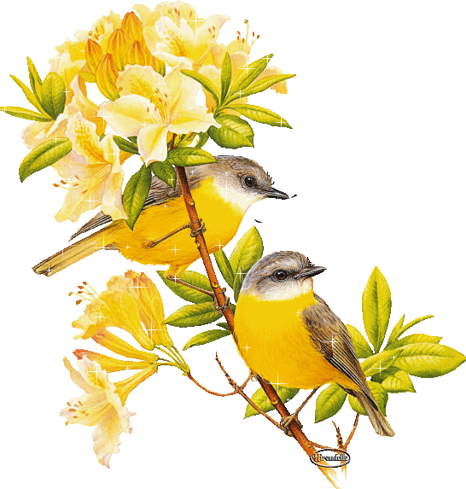
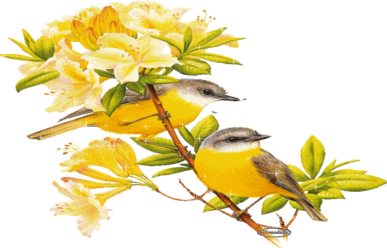
Tuần: 24
Thứ tư ngày 02 tháng 3 năm 2022
Tự nhiên - xã hội
Vậy chim và thú có những bộ phận bên ngoài nào ?
Bài trước chúng ta đã tìm hiểu
cá là loài sống dưới nước
vì chúng có vây để bơi,
thở bằng mang
và chúng có những khả năng và lợi ích gi?
Vậy ngoài loài sống dưới nước các em biết
loài động vật nào sống trên cạn ?
ĐÓ LÀ LOÀI CHIM VÀ THÚ
Để trả lời các câu hỏi trên,
Hôm nay chúng ta cùng khám phá về các
loài chim và thú trong bài hôm nay nhé!

Slide 4
Thứ năm ngày 24 tháng 3 năm 2022
Tự nhiên - xã hội
CHIM
- Chỉ và nói được tên các bộ phận bên ngoài cơ thể chim và thú trên hình vẽ hoặc vật thật.
- Nêu được lợi ích của chim và thú đối với đời sống
con người
- Có ý thức bảo vệ, chăm sóc các vật nuôi.

Slide 5
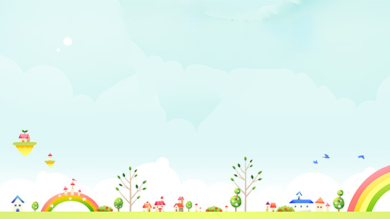
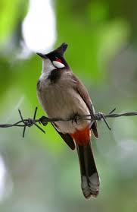
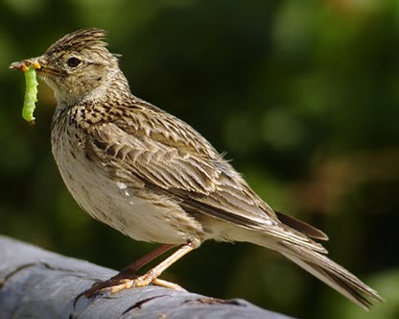
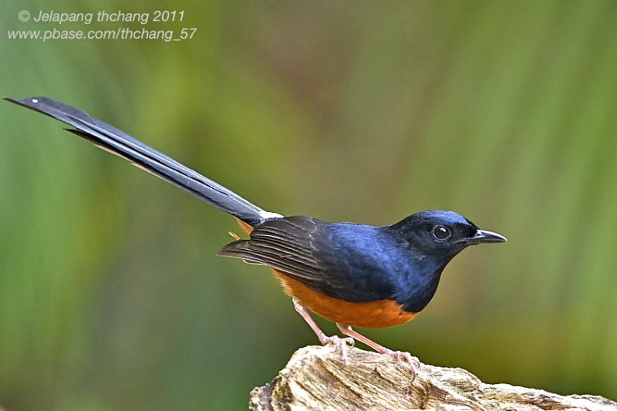
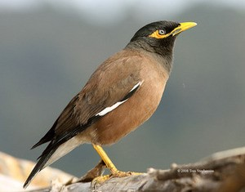
2
Em hãy nghe đoạn nhạc sau và kể tên các con vật có trong đoạn nhạc ấy?
Vành khuyên
Chào mào
Sơn ca
Chích chòe
Sáo nâu

Slide 6
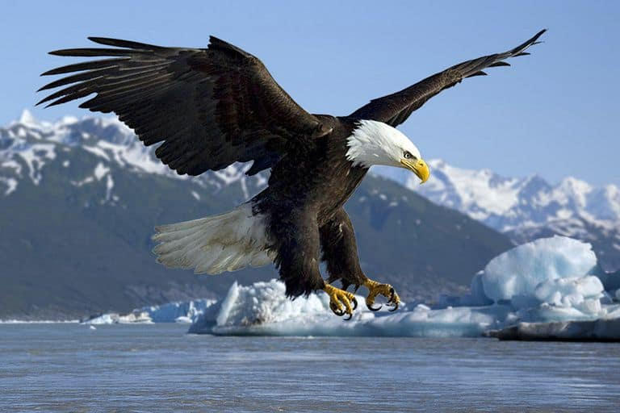
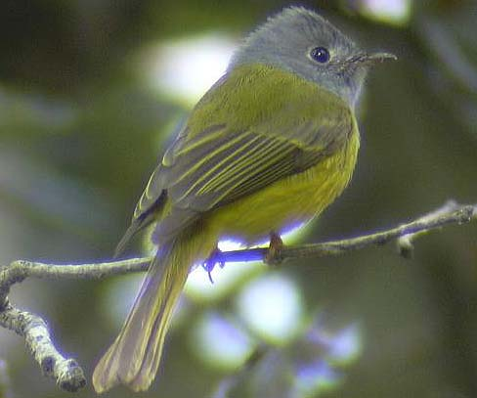
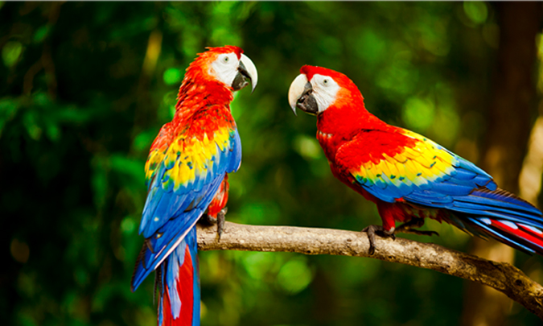
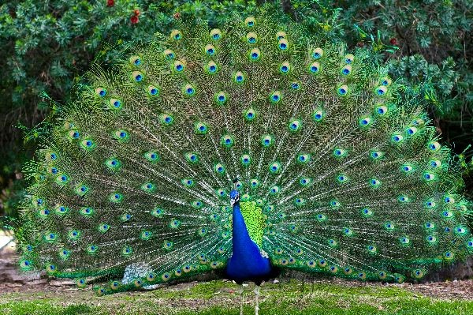
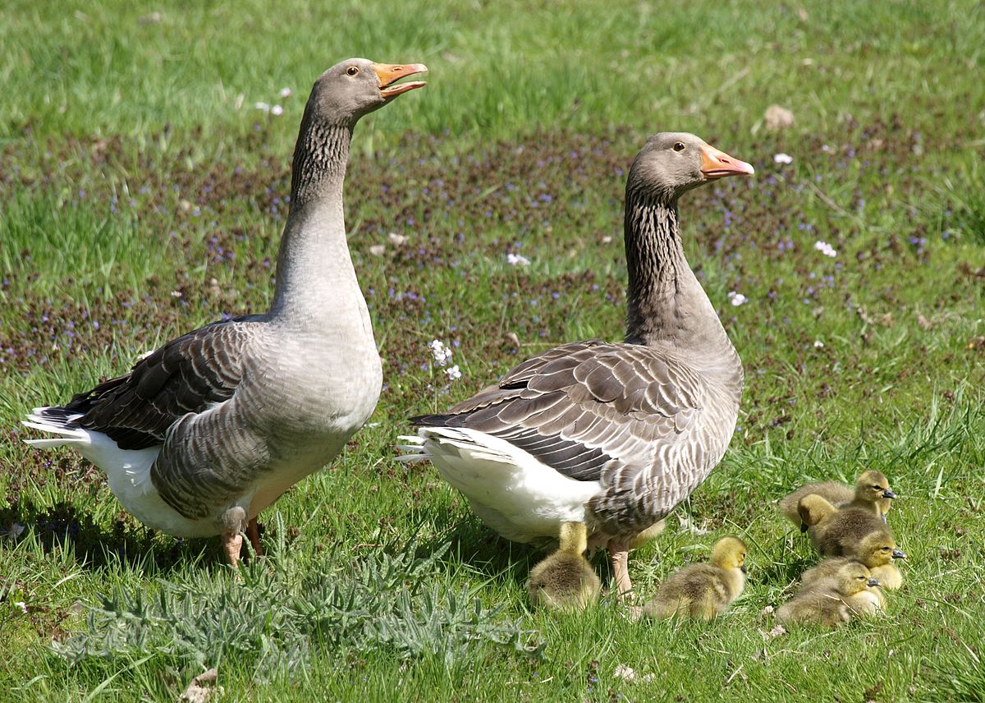
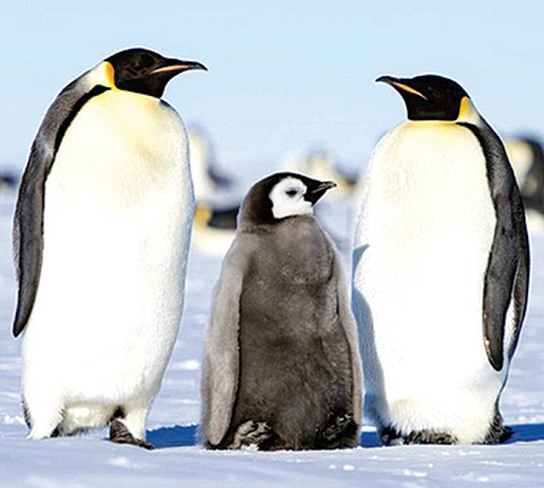
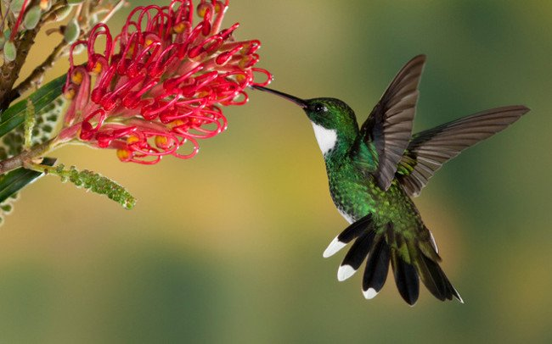
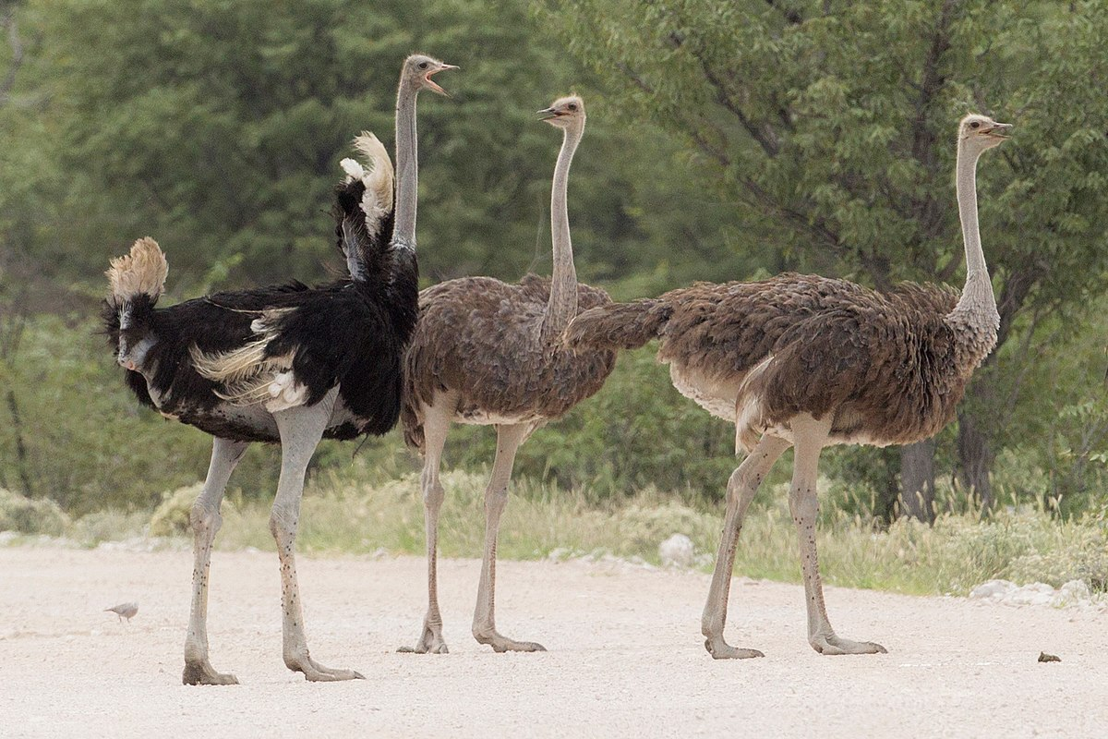
Câu 1: Quan sát và nói tên các bộ phận bên ngoài của các con chim?
1. Đại bàng
2. Họa mi
3. Vẹt
4. Công
5. Ngỗng
6. Chim cánh cụt
7. Chim hút mật
8. Đà điểu

Slide 7
Đầu
Mình
Cánh
Chân
Đuôi
1. Đại bàng
2. Họa mi

Slide 8
Đầu
Mình
Cánh
Chân
Đuôi
3. Vẹt
4. Công

Slide 9
Đầu
Mình
Cánh
Chân
Đuôi
5. Ngỗng
6. Chim cánh cụt

Slide 10
Đầu
Mình
Cánh
Chân
Đuôi
7. Chim hút mật
8. Đà điểu

Slide 11
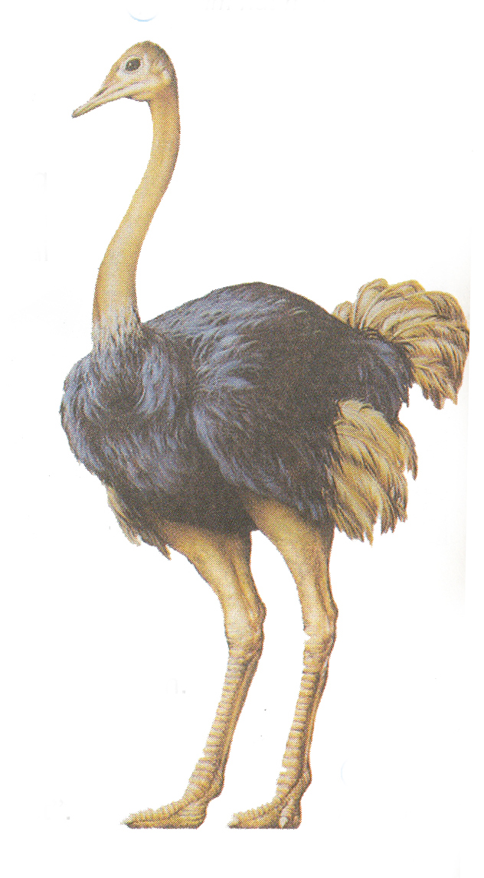
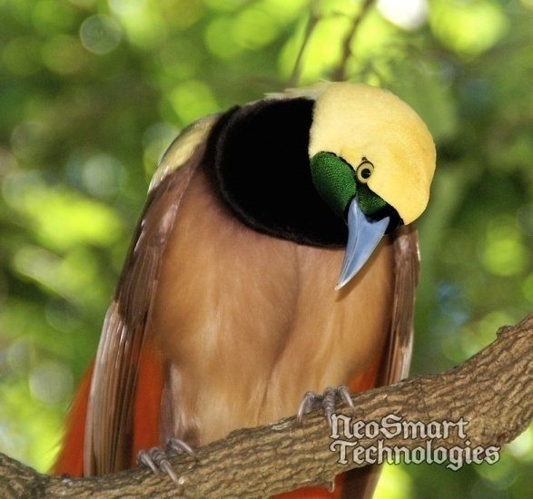
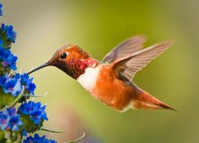
Mỏ chim cứng, nhọn, chúng dùng mỏ để mổ thức ăn
Hỏi: quan sát hình và trả lời
?
Mỏ
Mỏ
chim
như
thế
nào?
Thân
Chim
được
phủ
bởi gì?

Slide 12
Toàn thân chim
được bao phủ
bởi một lớp lông vũ.
Lông

Slide 13
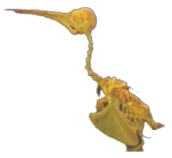
Quan sát tranh trả lời câu hỏi:
Quan sát tranh trả lời câu hỏi:
Quan sát tranh trả lời câu hỏi:
Cơ thể chim có xương sống không?
Xương sống
Bộ xương của chim hút mật

Slide 14
Kết luận: Chim là động vật có xương sống. Tất cả các loài chim đều có lông vũ, có mỏ, hai cánh và hai chân.

Slide 15
Loài nào biết bay, loài nào biết bơi, loài nào chạy nhanh?
1. Đại bàng
2. Họa mi
3. Vẹt
4. Công
5. Ngỗng
6. Chim cánh cụt
7. Chim hút mật
8. Đà điểu

Slide 16
Biết bay | Biết bơi | Chạy nhanh
bay nhanh
hót hay
bơi, lặn
chạy nhanh
múa đẹp
bắt chước tiếng người
đứng yên bằng 2 cánh
bơi, lặn

Slide 17
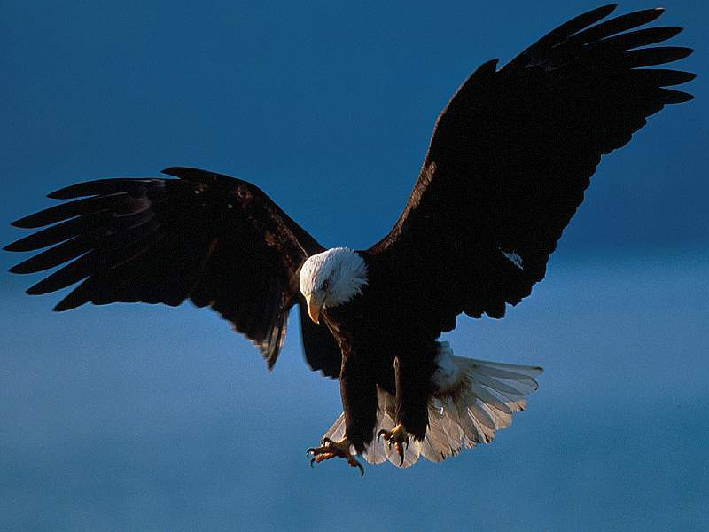
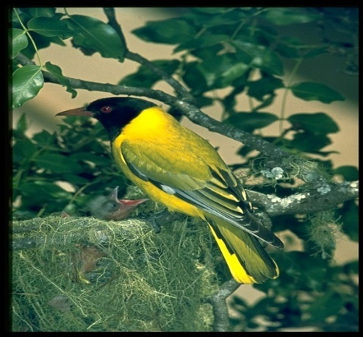
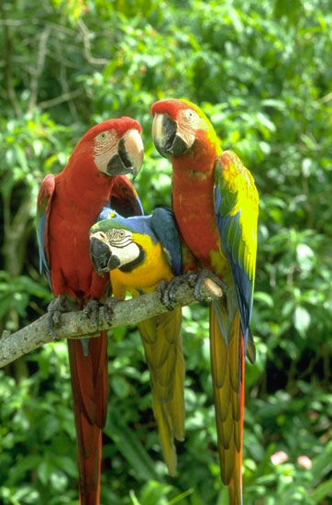
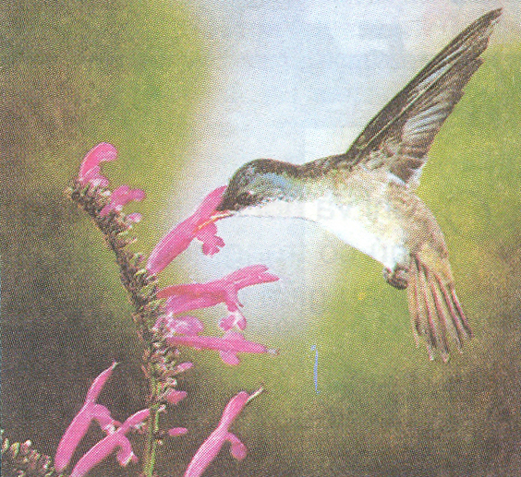
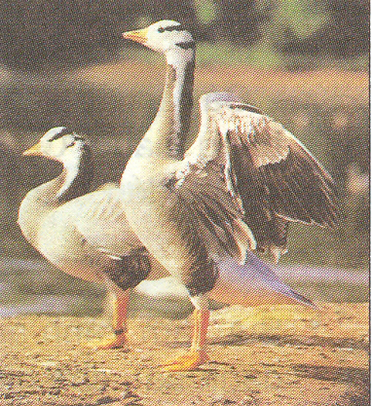
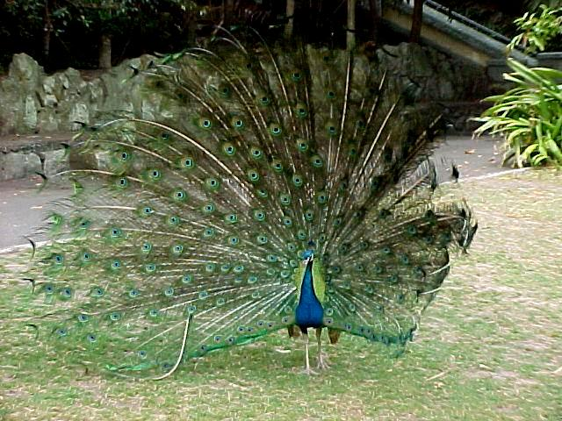
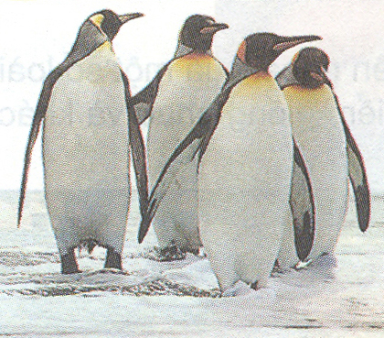
Nêu điểm giống và khác nhau của các loài chim ?
Giống nhau:
Trong tự nhiên có rất nhiều loài chim. Mỗi loài chim đều có đầu,mình và cơ quan di chuyển.
Khác nhau :
- Màu sắc.
Kích thước, hình dáng.
- Khả năng di chuyển.

Slide 18
Thế giới loài chim rất phong phú và đa dạng, có rất nhiều loài chim khác nhau. Chúng có màu sắc, hình dáng, khả năng khác nhau.

Slide 19
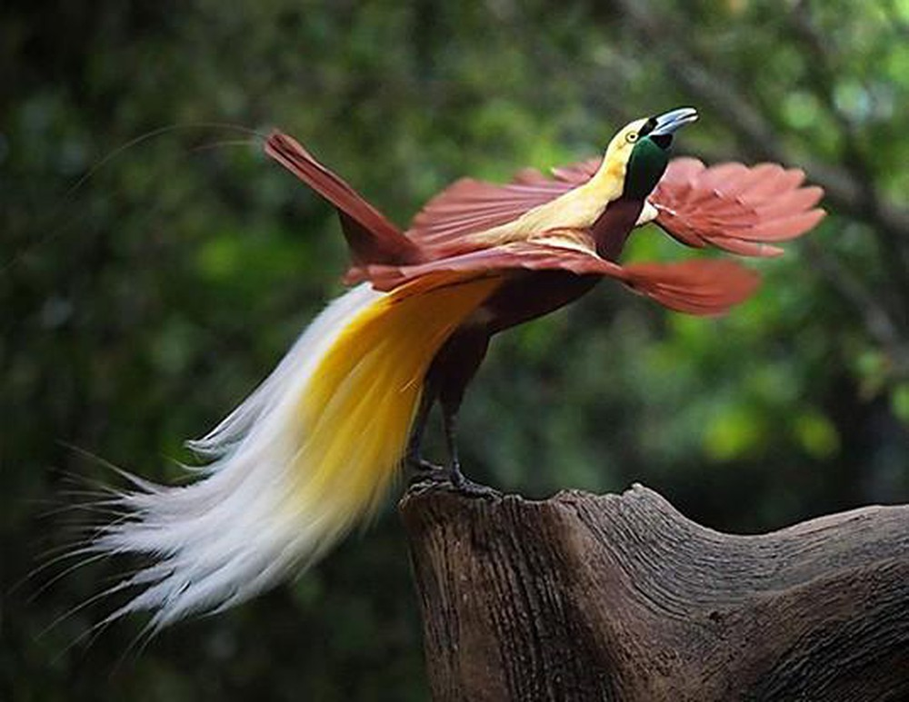
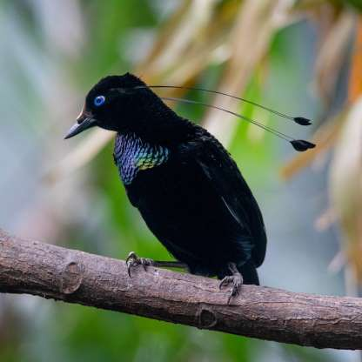
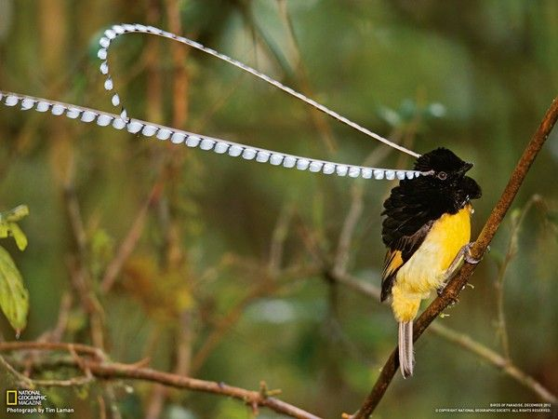
Chim thiên đường

Slide 20
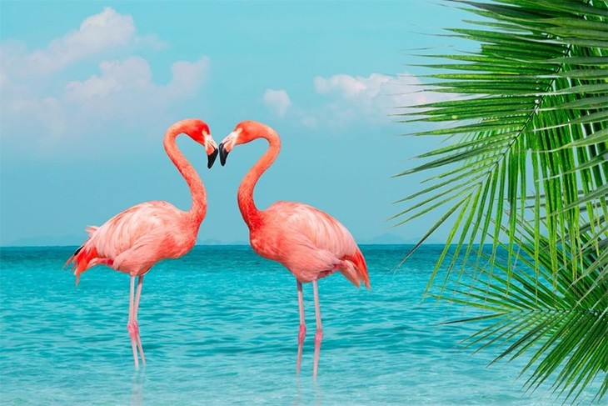
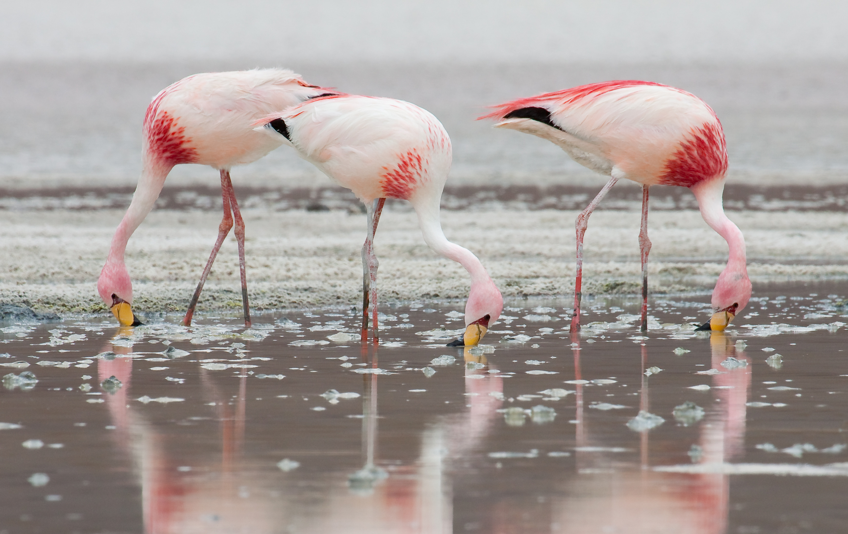
Hồng hạc

Slide 21
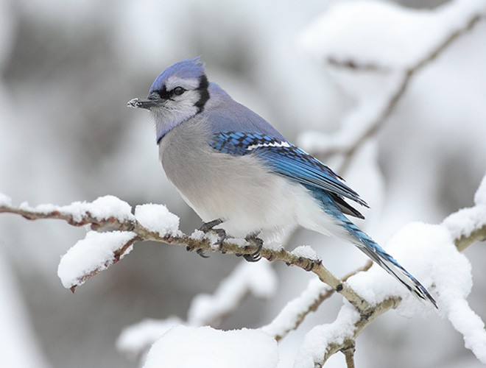
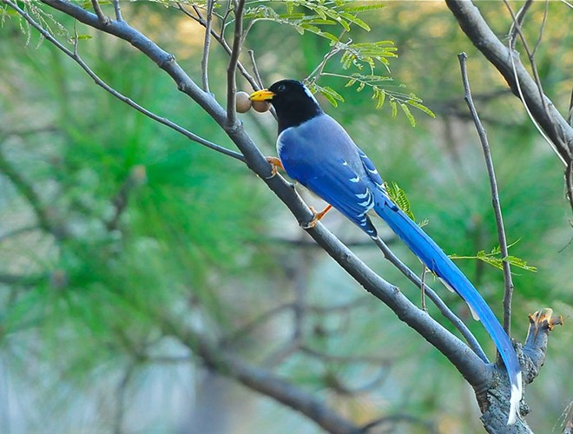
Giẻ cùi lam

Slide 22
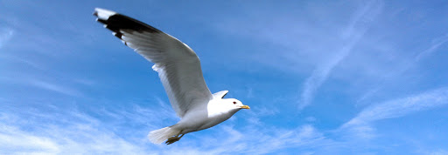
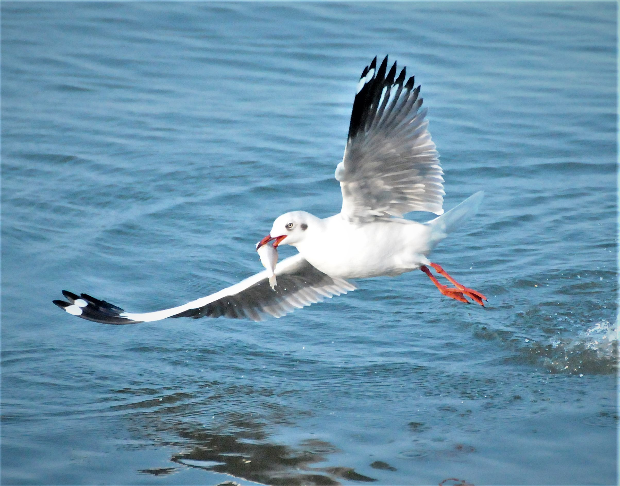
Hải âu

Slide 23
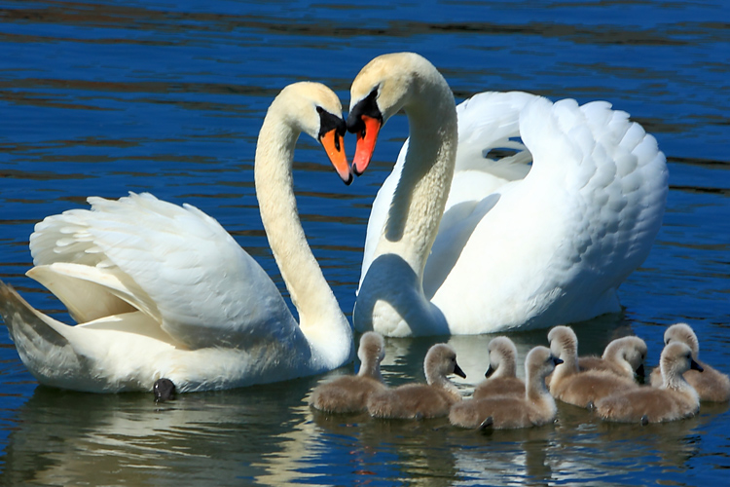
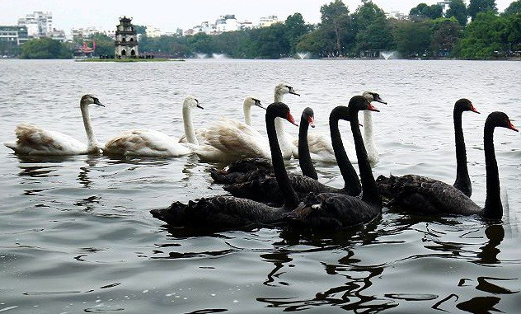
Thiên nga

Slide 24
Hoạt động 2: Tìm hiểu lợi ích của loài chim.

Slide 25
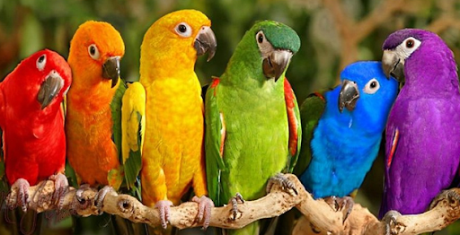
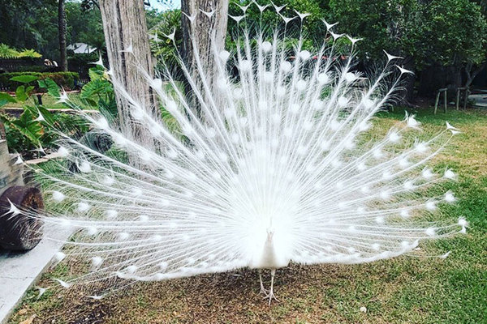
Chim có ích lợi gì?
Làm cảnh

Slide 26
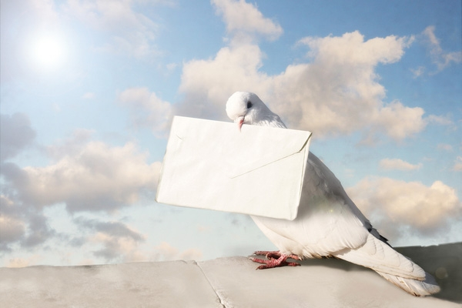
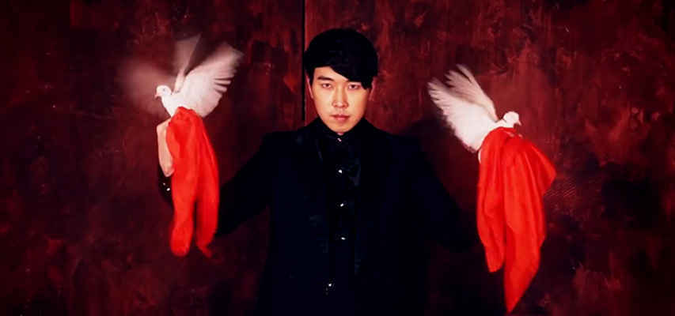
Chim có ích lợi gì?
Đưa thư
Ảo thuật

Slide 27
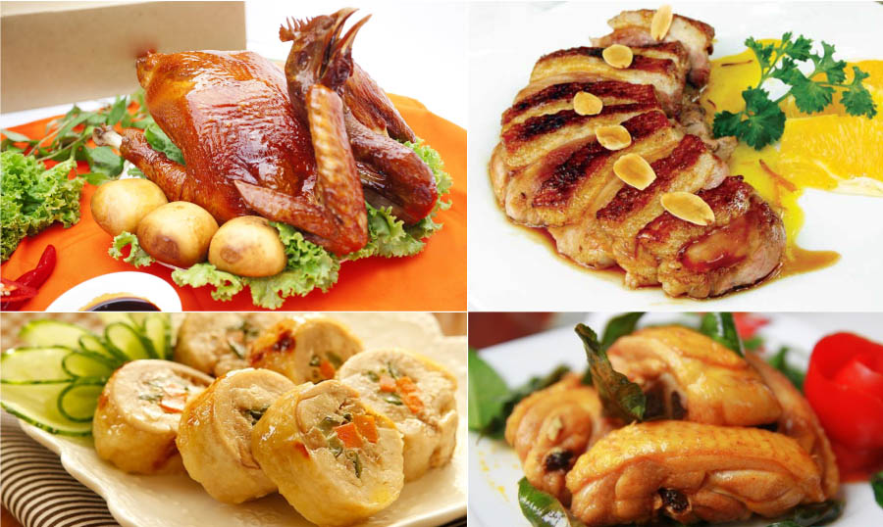
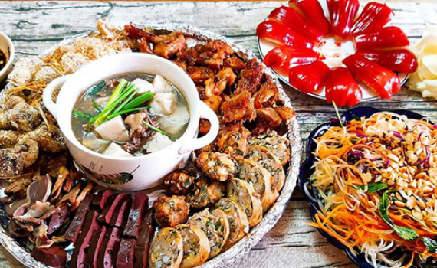
Chim có ích lợi gì?
Thức ăn

Slide 28
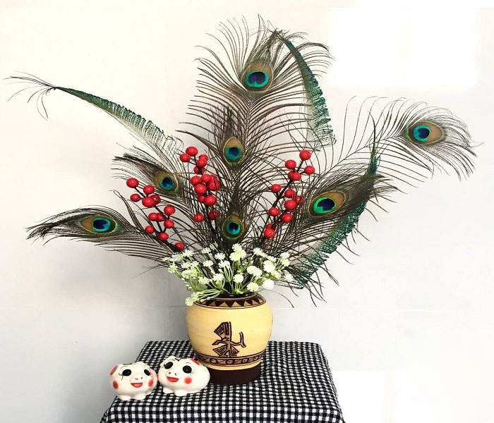
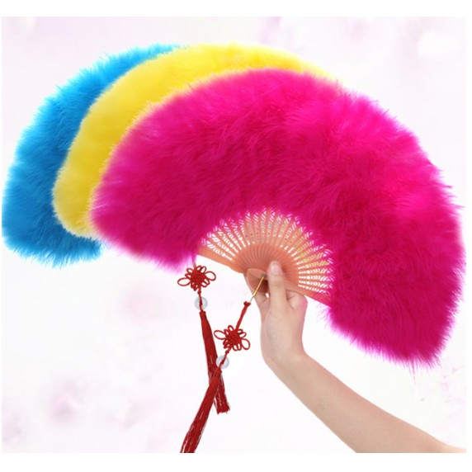
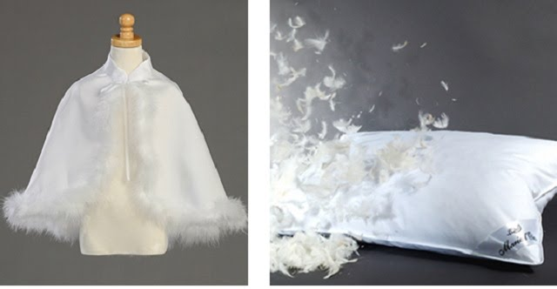
Chim có ích lợi gì?
Trang trí
Làm quạt, áo lông, gối

Slide 29
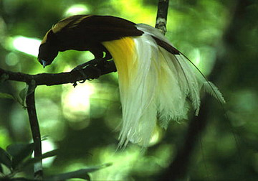
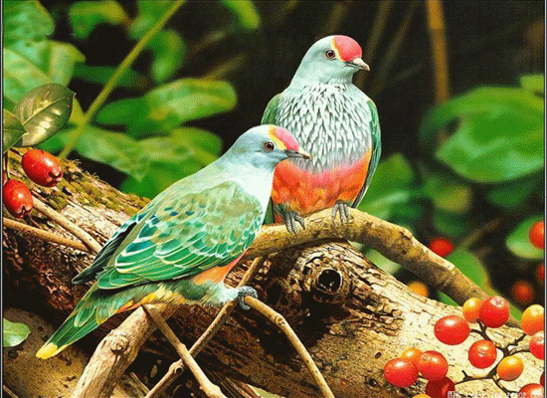
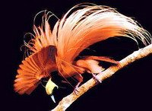
Chim còn góp phần làm cho thiên nhiên thêm tươi đẹp.

Slide 30
Chim có ích lợi gì?
Diệt côn trùng gây hại

Slide 31
Chim có ích lợi nhưng cũng có một số loài gây hại
Quạ
Đại bàng
Diều hâu

Slide 32
Chúng ta phải làm gì để bảo vệ các loài chim ?
- Không săn bắn chim.
Không phá tổ chim, bắt chim con.
Đối với một số loài quý hiếm thì chúng ta cần bảo vệ và nhân giống.
Tuyên truyền cho mọi người cùng nhau bảo vệ chim.

Slide 33
Nên
Không nên

Slide 34
Chim có rất nhiều lợi ích cho cuộc sống con người. Chúng ta nên bảo vệ các loài chim, đặc biệt là các loài quý hiếm. Không săn bắt bừa bãi và phá tổ chim.

Slide 35
Vận dụng Trò chơi: Đố bạn chim gì ?
Luật chơi: Các em hãy lắng nghe câu hỏi của cô, sau đó
trả lời nhanh con vật em biết nhé.
Chim gì hiền dịu dễ thương
Mang tên biểu tượng bốn phương hòa bình ?
Đố bạn biết
con gì???
chim bồ câu

Slide 36
Là chim mà chẳng biết bay, chạy nhanh thoăn thoắt đoán ngay chim gì?
đà điểu

Slide 37
2. Chim gì giang cánh lượn bay Cắp nàng công chúa truyện ngày cổ xưa ?
đại bàng

Slide 38
3. Chim gì mà chẳng biết bay Tuyết băng giá lạnh đứng ngay giữa trời ?
Chim cánh cụt

Slide 39
NHẬN XÉT - DẶN DÒ
- Tìm hiểu về các loài chim khác.
- Chuẩn bị tìm hiểu về loài “Thú”.

Slide 40
CHÚC CÁC EM
CHĂM NGOAN, HỌC GIỎI

